Slide 1


Slide 2
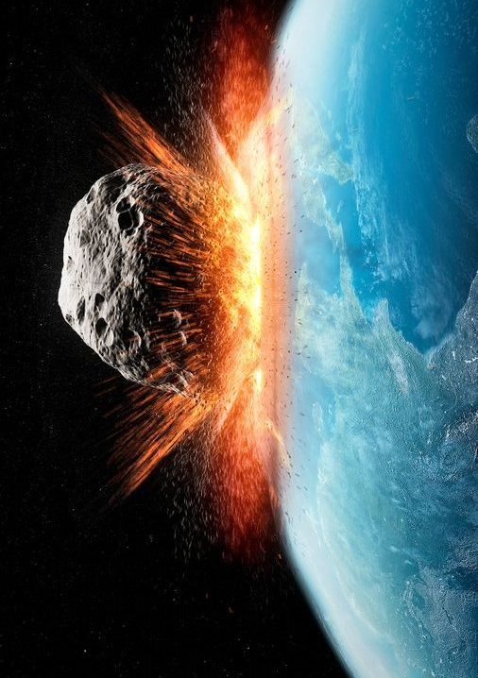

Армагеддон 1998
Выполнили: Мухарямова Анна, Сергеева Виталия, Ботин Илья, Медведева Екатерина, Киричёк Влада
Иванов Иван Иванович
МАОУ СОШ № 33
Руководитель:
Байгашов Алексей Сергеевич
БФУ им. И. Канта

Slide 3
Введение
Работа посвящена модели столкновения астероида Фаэтона с Землёй. Целью является моделирование динамики осколков.
Были поставлены следующие задачи:
Определение системы дифференциальных уравнений
Определение начальных параметров
Проведение численных расчетов и модель столкновения

Slide 4
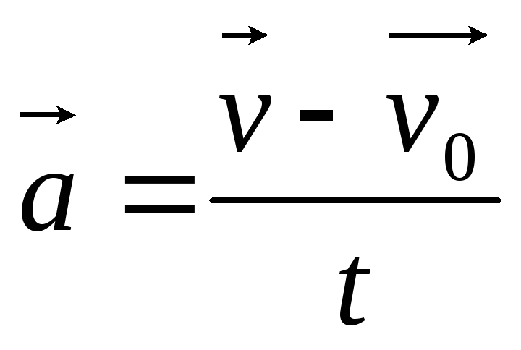
Постановка дифференциальной задачи
Ключевые формулы:
где a – ускорение, t – время...

Slide 5
Начальные условия и численное решение
Формулы и значения параметров, описывающие начальные условия, и пояснения к ним, аналогично предыдущему слайду

Slide 6
Результаты моделирования

Slide 7
Заключение
В результаты данной работы:
Была определена система дифференциальных уравнений расчета динамики осколков
Были определены начальные параметры
Был смоделирован процесс столкновения и дальнейшего движения осколков

Slide 8
СПАСИБО ЗА ВНИМАНИЕ!

